Slide 1



SITUACIÓN EPIDEMIOLÓGICA DE OROPOUCHE EN LA PROVINCIA DE ALTO AMAZONAS
(S.E. 26), 2025

Slide 2

CASOS DE OROPOUCHE; PROVINCIA DE ALTO AMAZONAS, HASTA LA S.E. 26 - 2025

Slide 3
CASOS DE OROPOUCHE; PROVINCIA DE ALTO AMAZONAS; ZONAS HASTA LA S.E. 26 - 2025

Slide 4
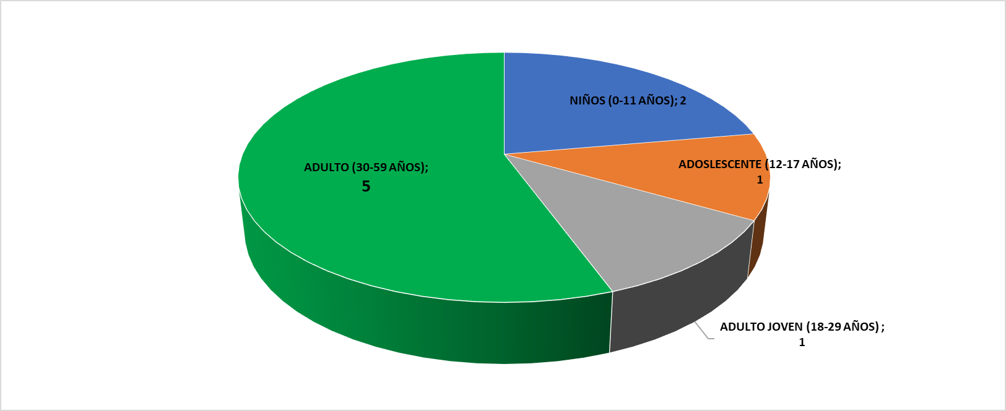

CASOS DE OROPOUCHE POR ETAPAS DE VIDA, PROVINCIA DE ALTO AMAZONAS, 2025 (S.E. 26)

Slide 5
CASOS DE OROPOUCHE, EN GESTANTES EN LA PROVINCIA DE ALTO AMAZONAS, 2025* ; HASTA LA SE-26

Slide 6
GRACIAS
Equipo de Epidemiologia-DRSAA

